Slide 1








Toán
Luyện Tập

Slide 2

KIỂM TRA BÀI CŨ
Đọc thuộc bảng nhân 7

Slide 3
Bài 1: Tính nhẩm
7 x 1 =
7 x 2 =
7 x 3 =
7 x 8 =
7 x 9 =
7 x 7 =
7 x 6 =
7 x 4 =
7 x 0 =
7 x 5 =
0 x 7 =
7 x 10 =
7
56
42
35
14
63
28
0
21
49
0
70

Slide 4
Bài 1: Tính nhẩm
b. 7 x 2 =
2 x 7 =
14
4 x 7 =
7 x 4 =
28
7 x 6 =
6 x 7 =
42
14
28
42
3 x 7 =
7 x 3 =
21
5 x 7 =
7 x 5 =
35
21
35

Slide 5
Bài 2: Tính
7 x 5 + 15
7 x 9 + 17
b. 7 x 7 + 21
7 x 4 + 32
= 35 + 15
= 50
= 49 + 21
= 70
= 63 + 17
= 80
= 28 + 32
= 60

Slide 6
Bài 3: Mỗi lọ hoa có 7 bông hoa. Hỏi 5 lọ hoa như thế có bao nhiêu bông hoa?
Tóm tắt
1 lọ: 7 bông hoa
5 lọ: …bông hoa?

Slide 7
Tóm tắt
Bài giải
Số bông hoa trong 5 lọ là:
1 lọ: 7 bông hoa
5 lọ: …bông hoa?
7 x 5 = 35 ( bông)
Đáp số: 35 bông hoa

Slide 8
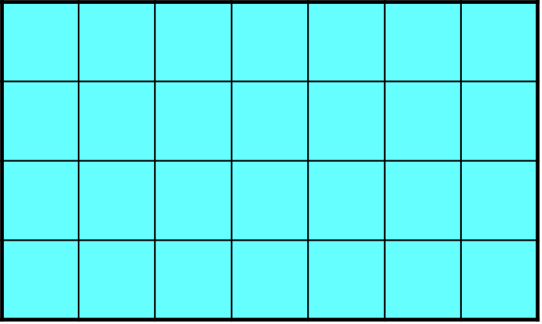
Bài 4: Viết phép nhân thích hợp vào chỗ chấm?
a, Mỗi hàng có 7 ô vuông, có 4 hàng. Số ô vuông trong hình chữ nhật là:
= 28 ô vuông
7 x 4
………
b, Mỗi cột có 4 ô vuông, có 7 cột. Số ô vuông trong hình chữ nhật là:
4 x 7
= 28 ô vuông
………
Nhận xét :
7 x 4
4 x 7
……
=
……..

Slide 9
Bài 5: Viết tiếp số thích hợp vào chỗ chấm?
35,
… ,
42 .
….
a, 14 , 21 , 28,
…,
28 .
35 ,
b, 56 , 49 , 42,
….

Slide 10
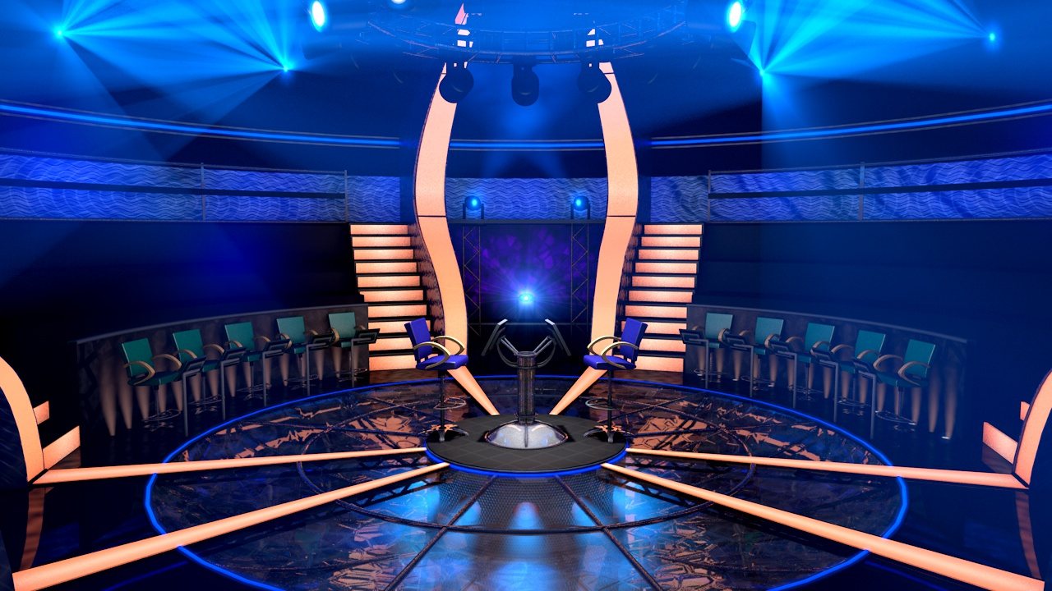


Slide 11
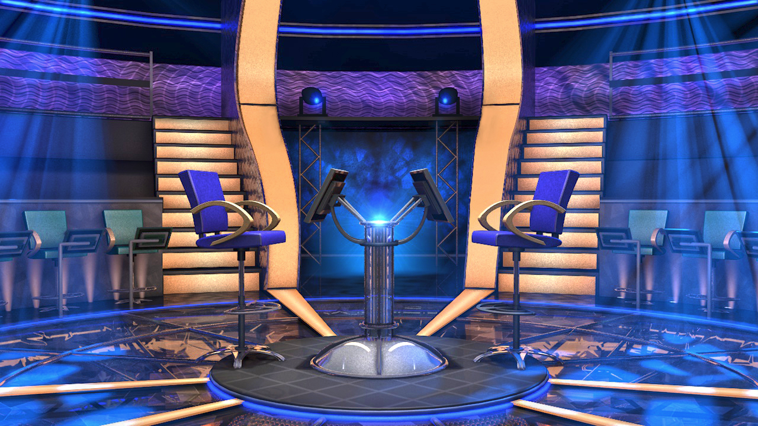




Question BGM
Câu hỏi 1: 6 x 7 =?
Q Select
$1,000,000
Q Right
$500,000
$250,000
CLOSE
Q Wrong
$100,000
$50,000
00
$25,000
START
TIMER
$16,000
$8,000
IS THAT YOUR FINAL ANSWER?
END
$4,000
$200
$2,000
YES
NO
$1,000
40
42
$500
A
B
$300
1
2
$200
41
43
$100
C
D
CORRECT ANSWER
END
CONTINUE
Bắt đầu

Slide 12
Question BGM
Câu hỏi 2: 7 x 4 =?
Q Select
$1,000,000
Q Right
$500,000
$250,000
CLOSE
Q Wrong
$100,000
$50,000
00
$25,000
START
TIMER
$16,000
$8,000
IS THAT YOUR FINAL ANSWER?
END
$4,000
$200
$2,000
YES
NO
$1,000
28
29
$500
A
B
$300
1
2
$200
30
31
$100
C
D
CORRECT ANSWER
END
CONTINUE
Bắt đầu

Slide 13
Question BGM
Câu hỏi 3: 5 x 9 =?
Q Select
$1,000,000
Q Right
$500,000
$250,000
CLOSE
Q Wrong
$100,000
$50,000
00
$25,000
START
TIMER
$16,000
$8,000
IS THAT YOUR FINAL ANSWER?
END
$4,000
$200
$2,000
YES
NO
$1,000
40
45
$500
A
B
$300
1
2
$200
50
55
$100
C
D
CORRECT ANSWER
END
CONTINUE
Bắt đầu

Slide 14
Question BGM
Câu hỏi 4: 7 x 7 =?
Q Select
$1,000,000
Q Right
$500,000
$250,000
CLOSE
Q Wrong
$100,000
$50,000
00
$25,000
START
TIMER
$16,000
$8,000
IS THAT YOUR FINAL ANSWER?
END
$4,000
$200
$2,000
YES
NO
$1,000
46
48
$500
A
B
$300
1
2
$200
49
51
$100
C
D
CORRECT ANSWER
END
CONTINUE
Bắt đầu

Slide 15
Question BGM
Câu hỏi 5: 7 x 9 =?
Q Select
$1,000,000
Q Right
$500,000
$250,000
CLOSE
Q Wrong
$100,000
$50,000
00
$25,000
START
TIMER
$16,000
$8,000
IS THAT YOUR FINAL ANSWER?
END
$4,000
$200
$2,000
YES
NO
$1,000
61
62
$500
A
B
$300
1
2
$200
63
64
$100
C
D
CORRECT ANSWER
END
CONTINUE
Bắt đầu

Slide 16

KỂ TỪ CÂU HỎI SỐ 5 TRỞ ĐI BẠN CÓ THÊM 2 SỰ TRỢ GIÚP
50/50 VÀ HỎI Ý KIẾN THẦY CÔ
50/50
Fifty Fifty
Ask the Audience
Plus One
TIẾP TỤC
Notes:
Đừng ấn chữ tiếp tục ấn ra ngoài sẽ sang slide tiếp

Slide 17
Question BGM
Câu hỏi 6: 23 x 7 + 9=?
Q Select
$1,000,000
Q Right
$500,000
$250,000
CLOSE
Q Wrong
$100,000
$50,000
00
$25,000
START
TIMER
$16,000
$8,000
IS THAT YOUR FINAL ANSWER?
END
$4,000
$200
$2,000
YES
NO
$1,000
150
160
$500
A
B
$300
1
2
$200
170
180
$100
C
D
50/50
CORRECT ANSWER
END
CONTINUE
Bắt đầu

Slide 18
Question BGM
Câu hỏi 7: 19 x 7 – 34=?
Q Select
$1,000,000
Q Right
$500,000
$250,000
CLOSE
Q Wrong
$100,000
$50,000
00
$25,000
START
TIMER
$16,000
$8,000
IS THAT YOUR FINAL ANSWER?
END
$4,000
$200
$2,000
YES
NO
$1,000
119
109
$500
A
B
$300
1
2
$200
99
89
$100
C
D
50/50
CORRECT ANSWER
END
CONTINUE
Bắt đầu

Slide 19
Chào các con!

